Slide 1
Introdução a Selenium IDE
Marcio Acorci
twitter.com/@acorci

Slide 2


Apresentação!
Bacharel em Sistemas de Informação
4 anos, qualidade de Software.
2 anos trabalhando com Testes Automatizados
Certificado CTFL pela ISTQB
Wertice: StartUp?

Slide 3
O que é Selenium IDE?
O Selenium-IDE é a ferramenta Open Source que você usa para a construção de conjuntos de testes automatizados de páginas web.
Uma ferramenta fácil de usar, o Selenium IDE é um plug-in para o Firefox.

Slide 4
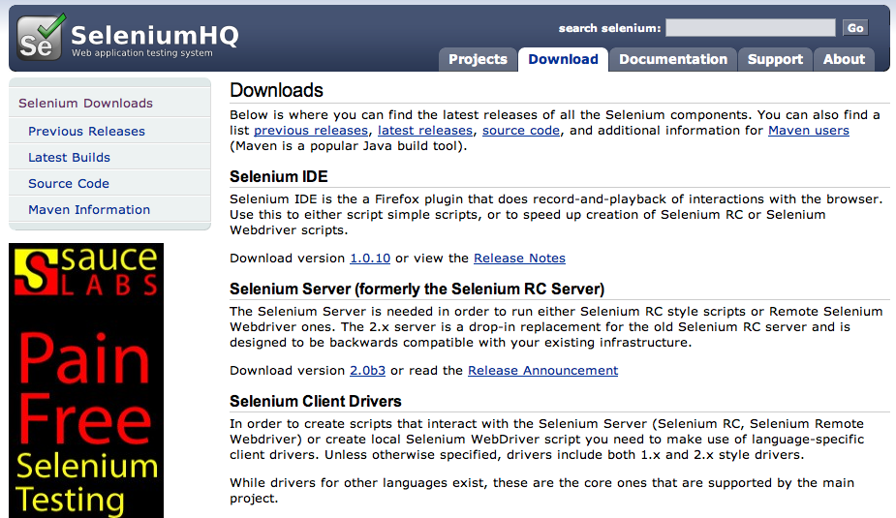
Instalando o SIDE
Usando o Firefox, baixe o Selenium IDE do site SeleniumHQ:
  http://seleniumhq.org/download/

Slide 5
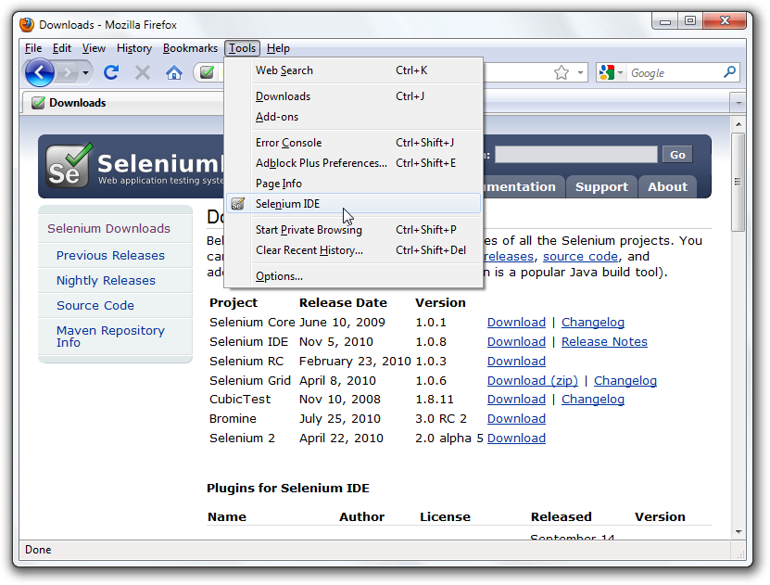
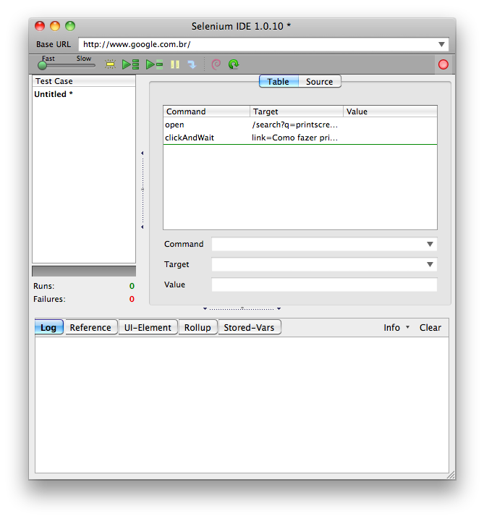
Executando o SIDE
Para executar o Selenium-IDE, basta selecioná-lo a partir do menu Ferramentas do Firefox

Slide 6
Barra de ferramentas
Controle de velocidade: Controla o quão rápido o seu caso de teste executado.
Executar tudo: Executa o conjunto de teste (Suite de Teste).
Run: Executa o caso de teste selecionado.
Pausa / Re-Iniciar: Permite parar e voltar a partir de um caso de teste em execução.

Slide 7
Barra de ferramentas
Passo-a-Passo: Use para depuração casos de teste.
Rollup: Este é um recurso avançado, que permite aplicar seqüências repetitivas de comandos Selenium em uma única ação.
Record: Grava as ações do usuário pelo navegador.

Slide 8
Comandos mais usados
Para concluir a nossa introdução ao Selenium ID, vamos mostrar alguns comandos mais usados.
open
abre uma página usando uma URL.
type
Envia uma entrada de texto para um elemento da página.
click / clickAndWait
executa uma operação de clique e, opcionalmente, espera a página carregar.
verifyTitle / assertTitle
verifica um título de página esperado.
verifyTextPresent
verifica o texto esperado é em algum lugar na página.
verifyElementPresent
verifica se um elemento UI, está presente na página.

Slide 9
Comandos mais usados
verifyText
verifica se o texto esperado e correspondente estão presentes na página.
verifyTable
verifica o conteúdo esperado de uma tabela.
assertTextPresent
Executa uma afirmação sobre um elemento, contra um texto esperado.
waitForPageToLoad
interrompe a execução até que a página seja carregada.
waitForElementPresent
interrompe a execução até que um elemento da interface do usuário seja carregado.
store
Guarda “armazena” um determinado valor em uma variável
storeText
Guarda “armazena” um texto em uma variável

Slide 10
DOJO
TCC OnLine
É um sistema de Submissão e avaliação de trabalhos de conclusão de curso.
Estórias
Eu como aluno, posso me cadastrar no TCC OnLine, e submeter meu TCC para avaliação do meu Professor Orientador.
Eu sendo um professor, possuo um perfil administrador, posso visualizar os trabalhos de conclusão dos meus orientandos e fazer uma avaliação para os mesmos.
O Deseafio
Criar uma suite de testes automatizados que consiste nos seguintes casos de teste:
  Validar o CADASTRO de um aluno.
  Validar o LOGIN de acesso com o perfil de ALUNO
  Validar se o meu arquivo de TCC foi submetido com SUCESSO
  Realizar uma avaliação e verificar se o ALUNO recebeu a avaliação.

Slide 11
Dúvidas?
Obrigado!
Marcio Acorci
acorci@gmail.com
twitter.com/acorci

